Slide 1
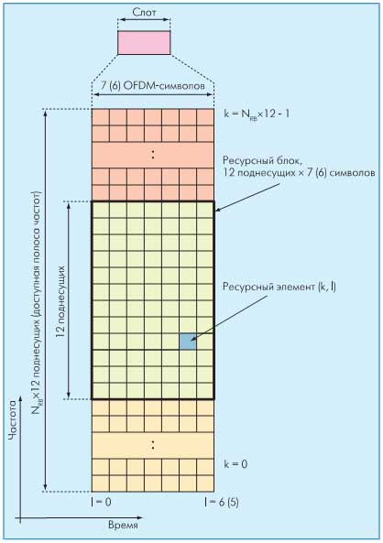
Слот
7(6) OFDM-символов
k = N_{RB} × 12 - 1
. .
Ресурсный блок, 12 поднесущих × 7(6) символов
12 поднесущих
N_{RB} × 12 поднесущих (доступная полоса частот)
Ресурсный элемент (k, l)
Частота
. .
k = 0
l = 0
l = 6(5)
Время

